Slide 1

山谷中的谜底

Slide 2
谜底终于被揭开了：东坡雪大，其他那些树，因为没有雪松这个本领，树枝都被积雪压断了，渐渐地丧失了生机。而西坡雪小，树上少量的积雪根本就压不断树枝，所以除了雪松之外，柘、柏、女贞之类的树种，也都存活了下来。

Slide 3
当雪积到一定程度时，雪松那富有弹性的枝丫就开始向下弯曲，于是积雪便从树枝上滑落，待压力减轻，刚弯下去的树枝又立即反弹过来，雪松依旧保持着苍翠挺拔的身姿。
就这样，反复地积，反复地弯，反复地落，反复地弹……不论雪下得多大，雪松始终完好无损。

Slide 4
当雪积到一定程度时，雪松那富有弹性的枝丫就开始向下弯曲，于是积雪便从树枝上滑落，待压力减轻，刚弯下去的树枝又立即反弹过来，雪松依旧保持着苍翠挺拔的身姿。
就这样，反复地积，反复地弯，反复地落，反复地弹……不论雪下得多大，雪松始终完好无损。

Slide 5
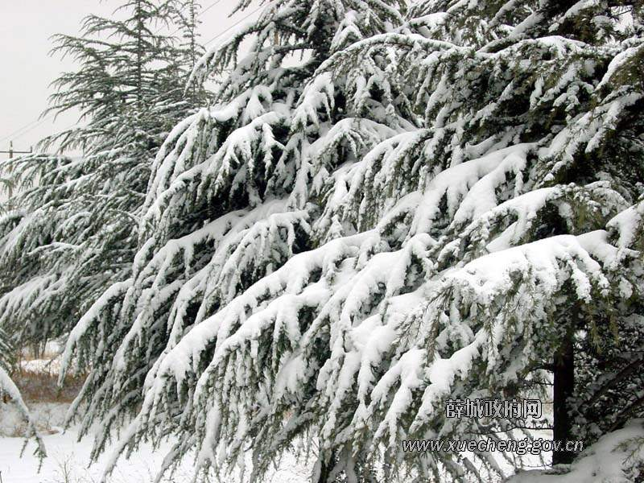


Slide 6
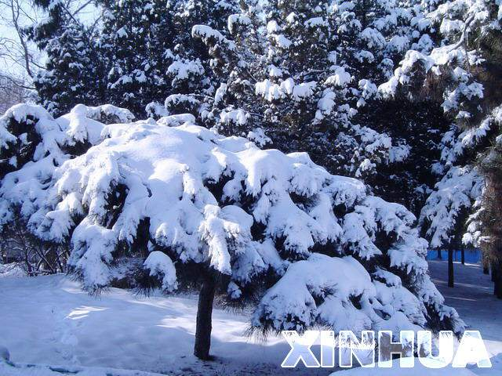

Slide 7
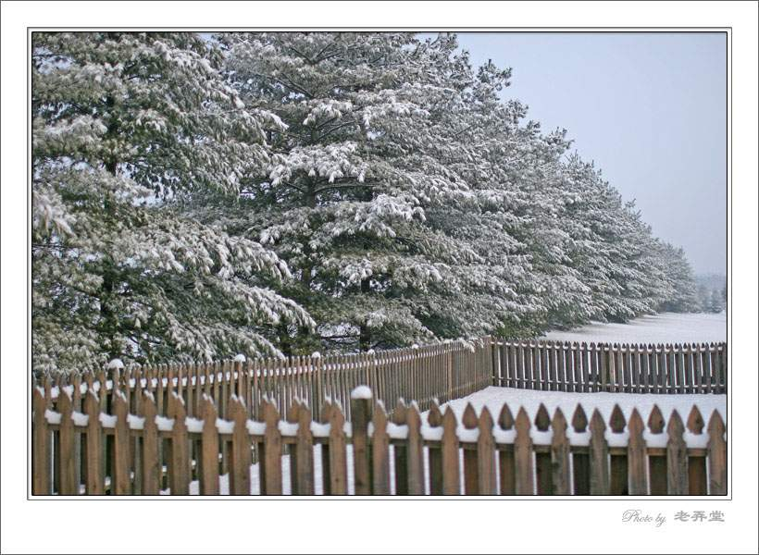

Slide 8
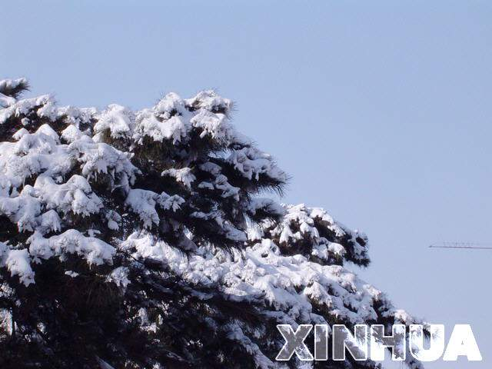

Slide 9
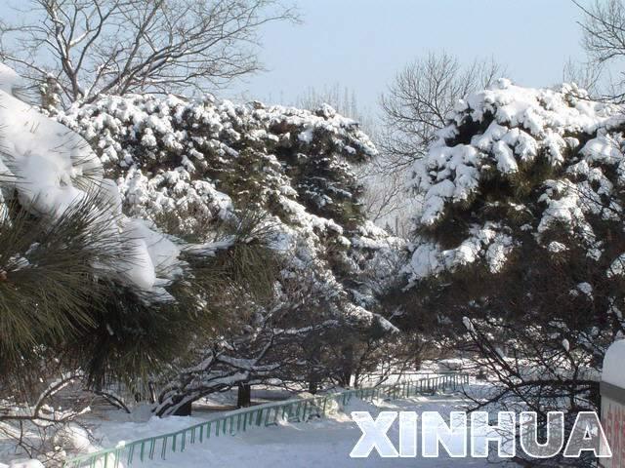

Slide 10
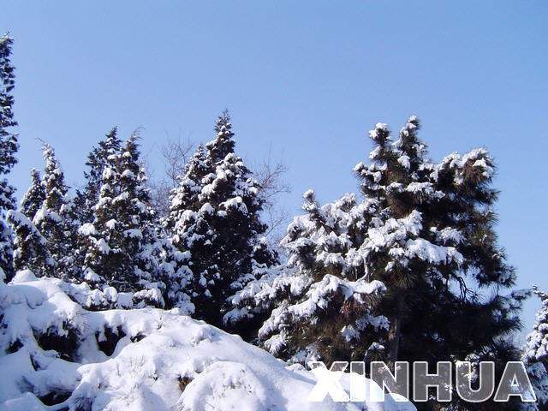

Slide 11
当雪积到一定程度时，雪松那富有弹性的枝丫就开始向下弯曲，于是积雪便从树枝上滑落，待压力减轻，刚弯下去的树枝又立即反弹过来，雪松依旧保持着苍翠挺拔的身姿。
就这样，反复地积，反复地弯，反复地落，反复地弹……不论雪下得多大，雪松始终完好无损。

Slide 12
“我敢肯定，东坡也曾长过杂树，只是由于不会弯曲才被大雪摧毁了。”
“我得到了一个启示——对于外界的压力，可以通过正面抗争去战胜它，但有时也需要像雪松那样先弯曲一下，作出适当的让步，以求反弹的机会。”

Slide 13

确实，有时弯曲不是屈服和毁灭，而是为了生存和更好地发展。

Slide 14
谢谢欣赏！

